Slide 1
Účetnictví a ekonomické řízení

Slide 2
Obsah bloku
účetnictví NNO
  účetnictví
  účetní legislativa
  specifika účetnictví NNO (rozsah, výkazy, doklady, archivace)
k čemu účetnictví také slouží?
  zdanění NNO
  podklad ekonomického řízení
nástroje ekonomického řízení a finanční analýzy z rychlíku
  základní nástroj ekonomického řízení – rozpočet
  náklady v NNO (jejich kalkulace)
  výnosy v NNO
  na cestě za finančním zdravím… finanční analýza ve vší obecnosti

Slide 3
Účetnictví
informační systém, který poskytuje základní informace o finančních aktivitách a stavu majetku účetní jednotky
účetnictví musí být (§ 8, 563/1991 Sb., zákona o účetnictví):
  správné (neodporuje zákonu),
  úplné (obsahuje vše),
  průkazné (navázáno na skutečnost),
  srozumitelné (nadáno schopností jednoznačně určit informace),
  trvalé (uchovatel informací).
účetnictví plní tyto funkce:
  evidenční,
  analyticko-vyhodnocovací,
  kontrolní.
uživatelé: interní vs. externí.

Slide 4
Legislativní úprava účetnictví
zákon č. 563/1991 Sb., o účetnictví ve znění pozdějších předpisů
vyhláška č. 325/2015 Sb., kterou se provádějí některá ustanovení zákona o účetnictví, ve znění pozdějších předpisů, pro účetní jednotky, které vedou jednoduché účetnictví
vyhláška č. 504/2002 Sb., kterou se provádějí některá ustanovení zákona o účetnictví pro účetní jednotky, jejichž hlavním předmětem činnosti není podnikání
české účetní standardy pro účetní jednotky, u kterých hlavním předmětem činnosti není podnikání (standardy č. 401 – 414)
vnitřní předpisy organizace (stanovy, organizační řád...)
vnitřní směrnice organizace (o finančním řízení, o účetnictví...)

Slide 5
Vyhlášky
Kdo se jimi „řídí“?
č. 504/2002 Sb.: politické strany a politická hnutí / spolky a pobočné spolky / církve a náboženské společnosti / obecně prospěšné společnosti / zájmová sdružení právnických osob / nadace, nadační fondy, ústavy / společenství vlastníků jednotek / veřejné vysoké školy / jiné účetní jednotky…
č. 325/2015 Sb.: spolky a pobočné spolky / odborové organizace, pobočné odborové organizace, mezinárodní odborové organizace nebo pobočné mezinárodní odborové organizace / organizace zaměstnavatelů, pobočné organizace zaměstnavatelů, mezinárodní organizace zaměstnavatelů nebo pobočné mezinárodní organizací zaměstnavatelů / církve, náboženské společnosti, resp. evidované právnické osoby / honební společenstva
Co upravují?
  kdo je účetní jednotkou
  co je předmětem účetnictví
  jak vypadá účetní záznam
  jak vypadá účetní závěrka
  atd.

Slide 6
České účetní standardy
401 – účty a účtování na účtech
402 – otevírání a uzavírání účetních knih
403 – inventarizační rozdíly
404 – kursové rozdíly
405 – deriváty
406 – cenné papíry, podíly a směnky
407 – opravné položky k pohledávkám, rezervy a pohledávky po lhůtě splatnosti
408 – krátkodobý finanční majetek a krátkodobé bankovní úvěry
409 – dlouhodobý majetek
410 – zásoby
411 – zúčtovací vztahy
412 – náklady a výnosy
413 – vlastní zdroje a dlouhodobé závazky
414 – přechod z jednoduchého účetnictví na účetnictví
(metody a postupy vedení účetnictví)

Slide 7
Účetnictví NNO
NNO musí plně respektovat zákon o účetnictví (přechod od výdajového k akruálnímu principu)
výdajový princip (účtuji v okamžiku, kdy dojde ke změně stavu finančních prostředků)
výdaj: skutečně vydané prostředky
příjem: skutečně přijaté prostředky
akruální princip (účtuji v okamžiku, kdy událost nastala – bez ohledu na změnu stavu finančních prostředků)
náklad: vznikají spotřebou zdrojů v peněžním vyjádření, neznamenají nutně výdaj prostředků
výnos: hmotné toky v peněžním vyjádření, neznamenají nutně příjem prostředků
formy účetnictví: jednoduché účetnictví X podvojné účetnictví
(zjednodušený X plný rozsah)

Slide 8
Jednoduché účetnictví
upraveno zákonem o účetnictví, resp. vyhláškou č. 325/2015 Sb.
mohou vést vybrané NNO:
spolek a pobočný spolek, odborová organizace, organizace zaměstnavatelů, církve a náboženské společnosti a honební společenstva
za předpokladu, že:
  nejsou plátcem DPH;
  jejich celkové příjmy nepřesáhnou 3 mil. Kč;
  hodnota jejich majetku nepřesáhne 3 mil. Kč.
předmětem jsou příjmy a výdaje, majetek a závazky
peněžní deník
kniha pohledávek a kniha závazků
pomocné knihy o ostatních složkách majetku
přehled o majetku a závazcích a přehled o příjmech a výdajích

Slide 9
Zjednodušený rozsah účetnictví
upraveno zákonem o účetnictví, resp. vyhláškou č. 504/2002 Sb.
mohou vést vybrané NNO:
spolek a pobočný spolek, odborová organizace, organizace zaměstnavatelů, církve a náboženské společnosti, honební společenstva, obecně prospěšné společnosti, nadační fondy, ústavy, společenství vlastníků jednotek a bytová a sociální družstva
za předpokladu, že naplňují atributy mikro (a malých) účetních jednotek, tedy splňuje alespoň dvě ze tří kritérií:
  aktiva celkem nižší jak 9 mil. Kč (resp. 100 mil. Kč)
  roční úhrn čistého obratu nižší jak 18 mil. Kč (resp. 200 mil. Kč)
  průměrný počet zaměstnanců v průběhu účetního období 10 a méně (resp. 50 a méně)
podvojné zápisy „o stavu a pohybu majetku a jiných aktiv, závazků včetně dluhů a jiných pasiv, dále o nákladech, výnosech a o výsledku hospodaření“
„zjednodušený“ účetní rozvrh – pouze účtové třídy a účtové skupiny
možnost amerického deníku – spojení hlavní knihy a účetního deníku
netřeba účtovat o některých aspektech (tvorba rezerv a opravných položek, časové rozlišení apod.)
zjednodušený rozsah účetní závěrky: rozvahy a výkazu zisku a ztráty

Slide 10
Účetnictví v plném rozsahu
upraveno zákonem o účetnictví, resp. vyhláškou č. 504/2002 Sb.
mohou vést všechny NNO
„rozšíření“ zjednodušeného rozsahu spočívá v:
„úplný“ účetní rozvrh (odlišnosti proti rozvrhu v ziskovém sektoru)
práce účetním deníkem a hlavní knihou
účetní závěrka coby komplexní přehled
v podstatě tak, jak je zvykem pro ziskové organizace (se specifiky NNO)
  „lepší“ uspořádání dat – více přehledné...
  více výkazů, které jsou více podrobné…
některé neziskové organizace však „dokonalé“ výkazy nepotřebují a z toho důvodu volí jednodušší formu vedení účetnictví

Slide 11
Účetní výkazy – podrobněji
výkaz zisku a ztráty (údaje o nákladech a výnosech za rok činnosti organizace) v členění nákladů na hlavní a hospodářskou činnost
rozvaha (bilance) – základní přehled o majetku organizace, způsobu jeho krytí a jeho vývoji
příloha účetní závěrce – „doprovodný text k účetní závěrce“
(přehled o peněžních tocích) – výkaz o změnách finančních prostředků podniku
(přehled o změnách vlastního kapitálu) - …
zveřejnění ve sbírce listin veřejných rejstříků, resp. ve výroční zprávě (pokud musí mít účetní závěrku ověřenou auditorem)
  za rok 2014 nejpozději zveřejnit do 31/03/2016
  za rok 2015 nejpozději zveřejnit do 30/11/2017
  X
  mikro a malé účetní jednotky nemusí zveřejňovat výkaz zisku a ztráty, pokud jim to neukládá zvláštní právní předpis

Slide 12
Jak vypadá účetní doklad 1
účetní doklad – záznam, kterým účetní jednotka prokazuje proběhlou skutečnost, slouží jako základ pro zápis v účetnictví
(tzv. účetní záznam)
prvotní vs. druhotný (účetní) doklad
příklady prvotních dokladů:
  paragon, nájemní smlouva;
  přijatá / vydaná faktura;
  výpis z běžného účtu;
  inventurní soupis.
náležitosti prvotních (resp. účetních) dokladů:
  (označení účetního dokladu),
  obsah hospodářské (účetní) operace,
  peněžní částka nebo informace o ceně za měrnou jednotku a vyjádření množství,
  okamžik vystavení prvotního dokladu,
  (okamžik uskutečnění účetního případu),
  identifikace stran hospodářské operace,
  (podpisový záznam osoby odpovědné za účetní případ a za zaúčtování).
příklady účetních dokladů:
  výdejový / příjmový pokladní doklad;
  přijatá / vydaná faktura;
  výpis z běžného účtu;
  interní doklad.

Slide 13
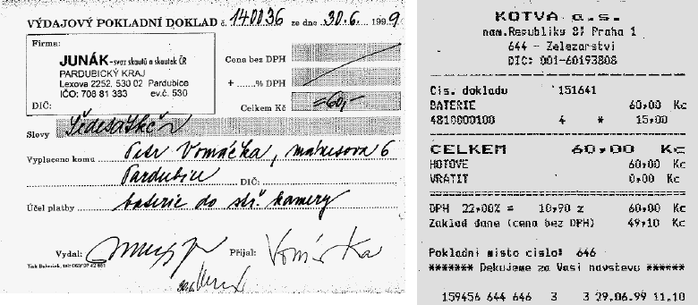
Jak vypadá účetní doklad 2
  Účetní doklad Prvotní doklad
  (Metodika č. 8: Doklady v účetnictví (Junák)

Slide 14
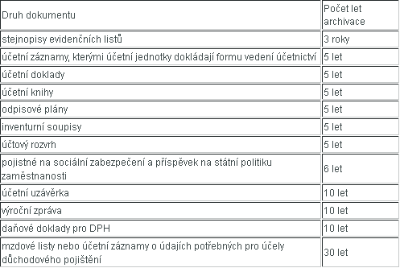
Archivace účetních dokladů
účetní doklad – podklad, kterým účetní jednotka prokazuje proběhlou skutečnost, slouží jako základ pro zápis v účetnictví
www.inkam.cz/SPRAVA-DOKUMENTU/Archivace-dokladu-podle-zakona.html

Slide 15
K čemu účetnictví také slouží?
Zdanění NNO
NNO jsou zdaňovány v tzv. specifickém daňovém režimu
stát poskytuje NNO určité výhody – nepřímá podpora státem
NOZ a veřejná prospěšnost – původní koncept vs. skutečnost
(„veřejně prospěšný poplatník“ vymezený dle právní formy)
(negativní vymezení)
proč specifický daňový režim?
  NNO snižují výdaje státu
  NNO představují dodatečné přínosy pro společnost
(poskytují služby za nulové nebo zvýhodněné ceny)
Daň z příjmů právnických osob (hlavní vs. vedlejší činnost)
  jsou předmětem daně (např. příjmy z reklam, nájmů, úroky)
  jsou předmětem daně ale jsou od daně osvobozené (např. členské příspěvky ze stanov)
  nejsou předmětem daně (např. příjmy odpovídající výdejům, dotace, atd.)
Daň z přidané hodnoty (za specifických podmínek se musí NNO stát plátcem DPH: ekonomická činnost, pořizuje zboží z jiného členského státu EU)
Daň z nemovitých věcí (osvobození při užívání pro účely organizace)
Daň silniční (pokud není zdaněna činnost, v rámci které je vozidlo užíváno, dojde k osvobození)

Slide 16
K čemu účetnictví také slouží?
Podklad ekonomického řízení
ekonomické řízení: jakým způsobem lze využívat finanční prostředky v organizaci pro naplňování jejich cíle
početnictví: finanční účetnictví (a výkaznictví); vnitropodnikové/manažerské účetnictví; podniková statistika a rozbory
jeden z hlavních nástrojů operativního finančního řízení všech organizací je ROZPOČET:
  finanční plán (realistický předpoklad) – kolik peněz bude potřeba / kde peníze vezmeme
  vyjádření cílů NNO v peněžních jednotkách
  sestavován v kolektivu: zdola nahoru / shora dolů
  různé metody: přírůstková metoda / metoda z nulové báze
  různé podoby: krátkodobý / střednědobý / dlouhodobý; pevný / pružný; klouzavý / časově vymezený…
  různé formy: programový (dělení celku podle jednotlivých aktivit) / zdrojový (náklady a k nim přiřazené výnosy)
dalším základním nástrojem může být CASHFLOW:
  přehled peněžních toků (kdy / kolik / kam / a hlavně kolik zbývá)

Slide 17
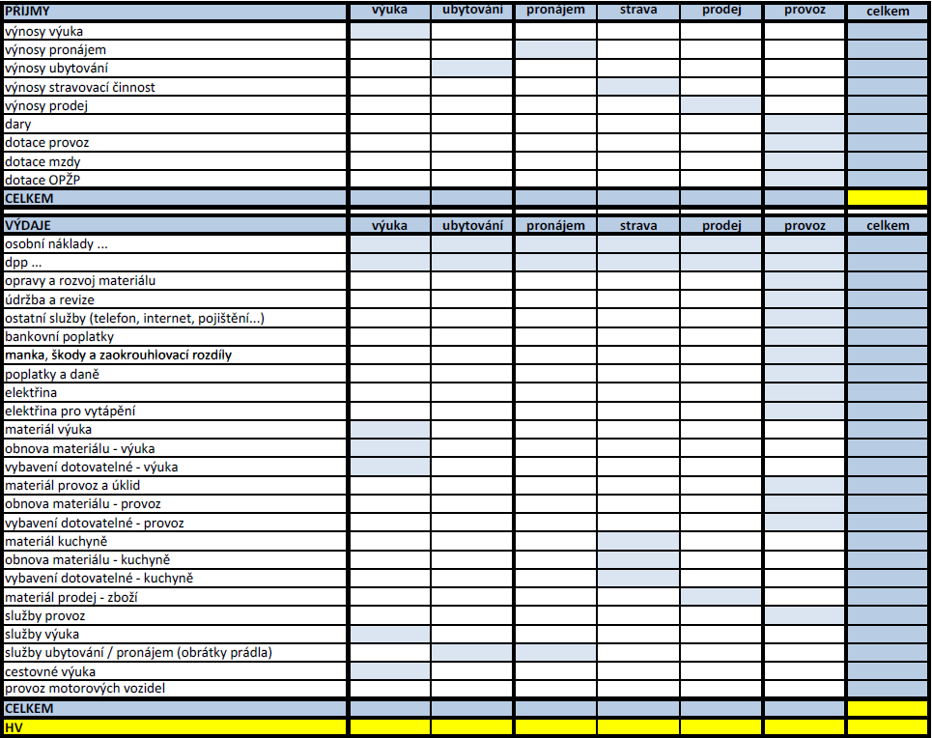
Příklad programového rozpočtu

Slide 18
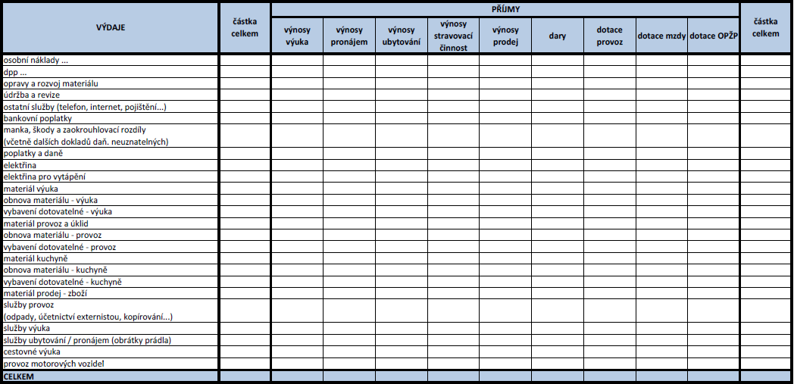
Příklad zdrojového rozpočtu

Slide 19
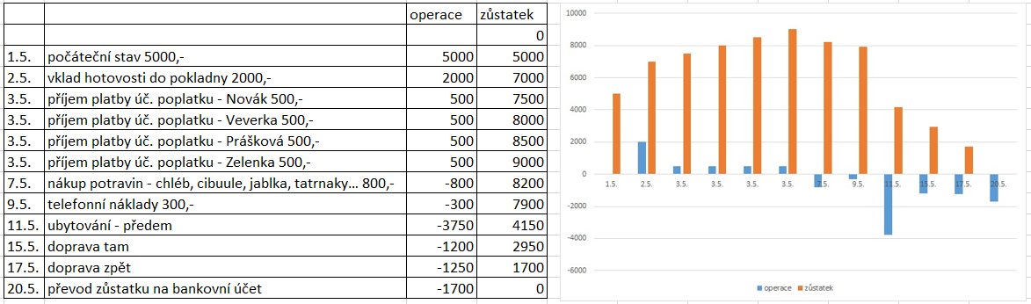
Příklad cashflow

Slide 20
Náklady (ekonomická rovina) v NNO
náklady = peněžní vyjádření spotřebovaných výrobních faktorů
představují jednu ze stran rozpočtu
můžeme je rozlišovat podle druhu:
přímé náklady – lze snadno přiřadit k výkonu (například podělit počtem vyrobených kusů)
režijní náklady (nepřímé náklady) – k výkonu nelze přiřadit jednoduše
kalkulace = přiřazování nákladů k jednotlivým výkonům organizace, různé metody (viz .xls soubor):
  prostá metoda dělením (rovnoměrné rozdělení mezi všechny kusy)
  metoda dělením s poměrovými čísly (rozdělení mezi výkony v poměru podle normy)
  metoda přirážková (rozdělení podle přirážky vyčíslené dle přímých nákladů)
  ...
kalkulace coby základ cenotvorby

Slide 21
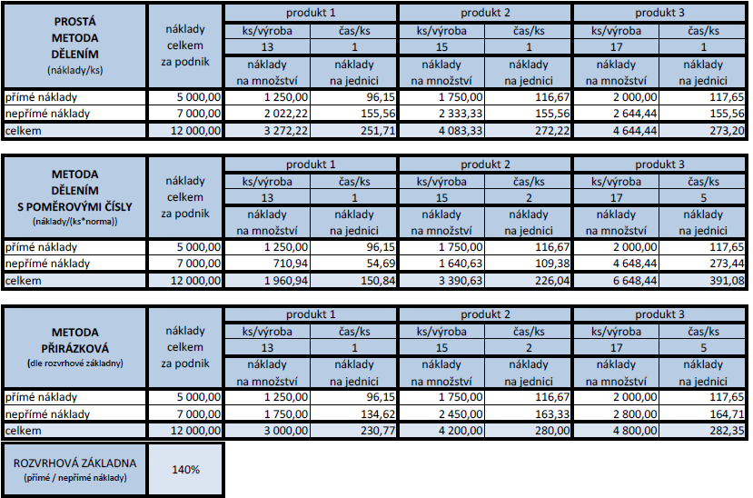
Příklad kalkulací

Slide 22
Výnosy (ekonomická rovina) v NNO
výnosy = peněžní vyjádření výkonů
představují jednu ze stran rozpočtu
jaké finanční zdroje NNO má a v jaké výši je může očekávat?
komplikované odhadnout výši výnosů
základní druhy výnosů:
  tržby za realizované výkony
  dotace ze státního rozpočtu a z rozpočtů krajů a obcí
  granty
  dary fyzických a právnických osob
  členské příspěvky
  přijaté úroky
  příjmy z reklam
  veřejné sbírky
  atd.
rozlišujeme volné a vázané zdroje

Slide 23
Pokročilejší nástroje…
ekonomické řízení: jakým způsobem lze využívat finanční prostředky v organizaci pro naplňování jejich cíle
početnictví: finanční účetnictví (a výkaznictví); vnitropodnikové/manažerské účetnictví; podniková statistika a rozbory
=> od Finančního řízení, přes Finanční analýzu k Finančnímu zdraví
Finanční řízení:
cíl: zaměřit se na veškeré ekonomické vazby organizace, tak aby organizace mohla naplňovat smysl své existence bez toho, aniž by byla ohrožena její finanční stabilita
aktivity: finanční plánování / rozhodování / operativní řízení / analýza / kontrola
Finanční analýza:
cíl: pomáhá z dostupných účetních dat získat dodatečné informace např. pro posouzení finančního zdraví organizace
základní etapy: zjištění základních charakteristik / určení odchylek od standardů / podrobnější analýza zvolených oblastí / identifikace příčin nežádoucího stavu
metodický aparát: poměrové ukazatele / horizontální analýza / vertikální analýza … sofistikovanější nástroje třeba jako bonitní-bankrotní modely
Bonitní-bankrotní modely:
cíl: sofistikované nástroje pro zhodnocení aktuálního stavu a stanovení predikce
viz třeba www.fikane.cz

Slide 24
Shrnutí
účetnictví a zdanění NNO
  účetnictví
  účetní legislativa
  specifika účetnictví NNO (rozsah, výkazy, doklady, archivace, zdanění)
ekonomické řízení NNO
  ekonomické řízení z teorie
  základní nástroj ekonomického řízení – rozpočet
  náklady v NNO (jejich kalkulace)
  výnosy ve vší obecnosti v NNO
  je libo pokročilejší nástroje?

Slide 25
Doporučená literatura
v textu zmiňovaná legislativa
DOBROZEMSKÝ, Václav a Jan STEJSKAL. Nevýdělečné organizace v teorii. 2., aktualizované vydání. Praha: Wolters Kluwer, 2016. ISBN 978-80-7552-103-3.
DOBROZEMSKÝ, Václav a Jan STEJSKAL. Nevýdělečné organizace v praxi. 2., aktualizované vydání. Praha: Wolters Kluwer, 2017. ISBN 978-80-7552-476-8.
www.fikane.cz (metodika)
Pro vážné zájemce:
Pejcal & Vyskočil, 2015 – o finanční analýze v případě obecně prospěšných společností
Kolaříková & Pejcal, 2018 – o finančním zdraví nadací
Pejcal, 2021 – o konstrukci hodnotících a predikčních nástrojů NNO (až bude, tak bude)

